Slide 1
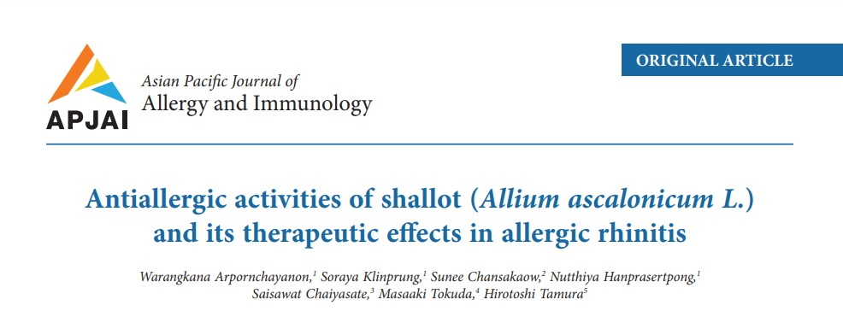
Arş.Gör.Dr.Hafız SEÇGİN
Aile Hekimliği A.B.D.
20.09.2023

Slide 2
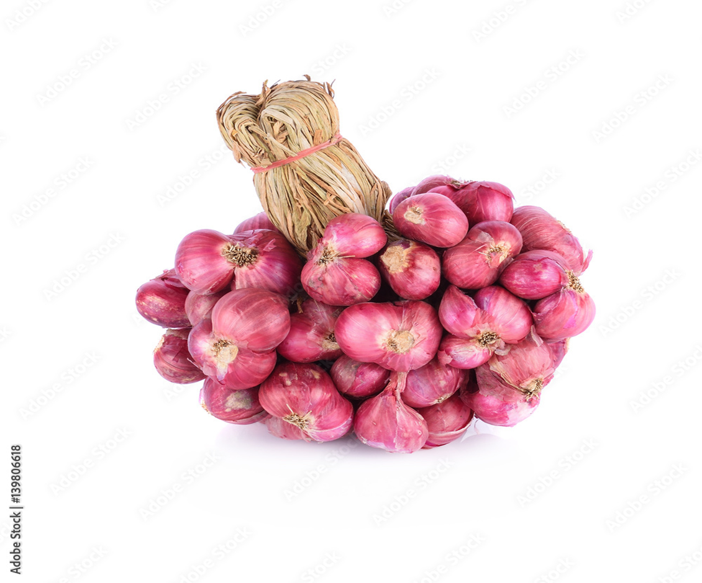
giriş
Allerjik rinit( AR) dünyada > 400 milyon insanı etkileyen küresel bir sağlık sorunudur.
Patofizyolojisi; spesisik inhale alerjenlere karşı igE aracılı immünolojik yanıtı içerir ve LKT,PG ve histamin gibi kimyasal aracılar salınır, Bunlarda mast hücrelerini ve eozonofil fonksiyonlarını uyararak nazal mukozanın iltihaplanmasına neden olur.
İlk duyarlılığın ardından, aeroallerjenlere yeniden maruz kalındığında, hapşırma, buruda kaşıntı, burunda tıkanıklık ve burun akıntısı gibi Semptomlar ortaya çıkar.
Tamamlayıcı ve alternatif tıpta( TAT) AR nin nazal semptomlarını azaltmak için şifalı bitkiler kullanılmıştır.
Örneğin geleneksel Tayland tıbbında kırmızı arpacık soğanı veya Allium Ascalonicum L. kullanılırken, Japon tıbbında soğan veya Allium Cepa kullanılır.
Arpacık soğanı ve soğan , sarmısakla aynı alliaceae familyasındandır Ancak dış görnüşleri kokuları ve tatları farklıdır.

Slide 3
giriş
Arpacık soğanı daha yüksek miktardaki kükürt nedeniyle soğandan daha güçlü bir koku verir, ancak daha tatlıdır, antik tarihten bu yana TAT da kullanılır.
İnvitro ve invivo çalışmalarda arpacık soğanının antioksidan, antiinflamatuar, antifungal, etkileri gösterilmiş.
Son zamanlarda soğandaki quersetinin antiallerjik aktiviteleri QuEChERS (Quick, Easy, Cheap, Effective, Rugged, and Safe) metodu ile doğrulanmıştır,
Ancak arpacık soğanı için mevcut veri yoktur.
İşte bu çalışmanın amacı; arpacık soğanının antialerjik özelliğe sahip olup olmadığını , setirizin ile kombine verildiğinde AR de fayda sağlayıp sağlamadığını belirtmekti,
Ve arpacık soğanı ve soğan arasında sıçan bazofilik lösemi hücre hattında (RBL-2H3 hücreleri) tip 1 alerjinin beta- heksosaminidaz inhibisyon oranlarını karşılaştırmaktı.
Arpacık soğanının antialerjik etkisi in vitro olarak doğrulandıktan sonra AR hastalarında ön klinik deneme gerçekleştirildi

Slide 4
Methods In-vitro analysis
laboratuvar ortamında Çalışmada kimyasal ve biyolojik analizler Japonya Kagawa Üniversitesi Ziraat Fakültesi Uygulamalı Biyolojik Bilimler Bölümü'nde yapıldı.
Analitik analiz, Sato ve diğerleri tarafından tarif edildiği gibi adım adım takip edildi.
Hem arpacık soğanları hem de soğanlar temizlenip soyulduktan sonra ,ikisi de on gram tartıldı, ardından mutfak robotunda küçük parçalar halinde harmanlandı.
Sonra QuEChERS yöntemi kullanılarak ekstraksiyon işlemine başlandı. 23
Antialerjik aktivite testi için arpacık soğanı ve soğan ekstraktının 200 µg/mL konsantrasyonu hazırlandı.
Her şişeye dört µL %100 DMSO ve 3.966 µL MT tamponu eklendi

Slide 5
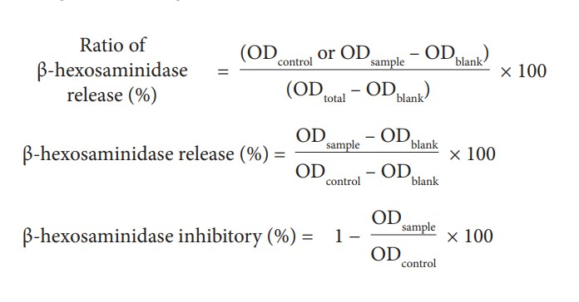
Bu arada Sıçan Bazofilik Lösemi hücre çizgileri (RBL-2H3 hücreleri) hazırlandı.
Antialerjik aktivitenin belirlenmesi,IgE antikoru hazırlandıktan sonra β-heksosaminidaz salınımı oranı (%) kullanılarak RBL-2H3 hücreleri tarafından salınan β-heksosaminidaz miktarının ölçülmesiyle yapıldı.
Kontrolün β-heksosaminidaz oranı %25'ten büyük olmalıdır.
İnhibisyon oranı, aşağıdaki formüller kullanılarak β-heksosaminidaz salınımının yüzdesinden hesaplandı.

Slide 6
Daha sonra Tamura ve ark. tarafından açıklanan benzer yöntemlerle HPLC analizi gerçekleştirildi. 23,25
Kromatogramlar 290 nm'de UV absorbansından elde edildi.

Slide 7
Klinik çalışma Çalışma proseduru
Prospektif, randomize, çift kör, paralel, kontrollü çalışma,Tayland Chiang Mai Üniversitesi Tıp Fakültesi Farmakoloji Anabilim Dalı'nda gerçekleştirildi.
Dahil edilme kriterlerini karşılayan AR hastaları, bilgisayarlı blok randomizasyon kullanılarak 2 gruba ayrıldı.
Her hastaya,4 hafta boyunca 10 mg/gün setirizin dihidroklorür tb verildi.
Arpacık soğanı grubundakilere; 4 hafta boyunca ,3 gr/gün (1 ½ ampul eşdeğeri) oral arpacık soğanı kapsül şeklinde verildi.
Plasebo grubundakilere; 3 gram/gün arpacık soğanı kokulu nişasta verildi.
Tüm semptomların görsel analog skorları (VAS), toplam nazal semptom skorları (TNSS ) toplam oküler semptom skoru (TOSS), nazal hava yolu direnci (NAR) ve advers olaylar değerlendirildi
Çalışma sırasında her ziyarette (= 2 hafta arayla) kalan ilaçlar sayılarak uyum değerlendirmesi yapıldı.

Slide 8
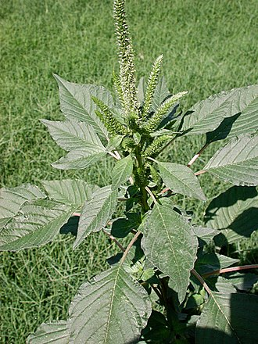
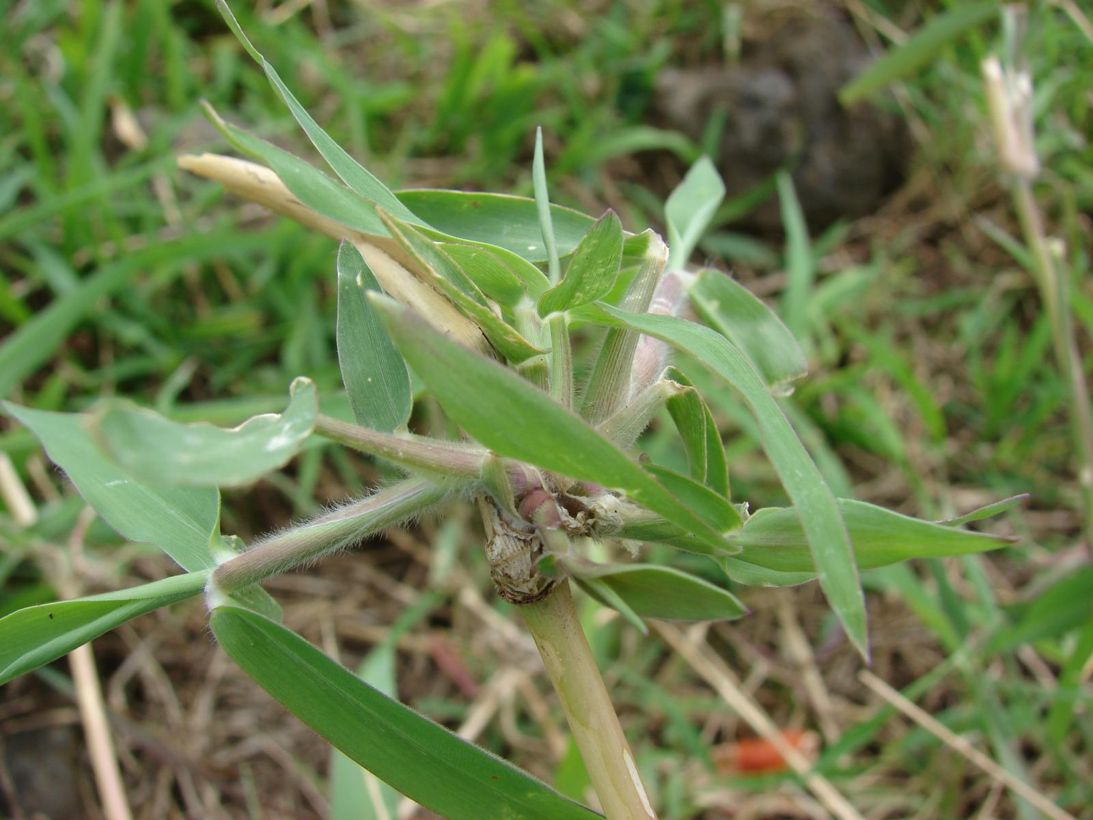
Katılımcılar
Tüm hastalardan yazılı bilgilendirilmiş onam alındı.
Dahil etme kriterleri; en az 1 alerjenin deri prick testi pozitif olan, 18 ila 65 yaş erkek veya kadın gönüllülerdi.
Aşağıdaki 10 solüsyon her hastada test edildi: histamin solüsyonu (pozitif kontrol), gliserin fenol-salin (negatif kontrol), ev akarı D. Farina , ev akarı D.pteronyssinus, Amerikan hamamböceği, dikkatsiz ot(üstteki), para otu(alt), Cladosporium türleri, köpek kılı ve kedi kılı.
Çalışmaya son 2 hafta içinde toplam nazal semptom skoru (TNSS) ≥ 6 olan ve burun tıkanıklığı skoru ≤ 2 olan hastalar dahil edildi.
Hastalar, ek toksisitelerden ve kafa karıştırıcı faktörlerden kaçınmak için çalışma süresince arpacık soğanı, soğan ve sarımsak içeren gıdalardan/ takviyeden kaçınmaları konusunda uyarıldılar.

Slide 9
İkinci ve üçüncü ziyarette güvence sağlamak amacıyla sözlü değerlendirme kullanıldı.
Rutin salinle nazal irrigasyon kesin olarak söylendi ancak topikal/oral dekonjestanlara izin verilmedi.
Hariç tutma kriterleri; ciddi nazal patolojiler(örneğin, nazal septum deviasyonu >%50, nazal polipoz ve tümör),
Son 2 hafta içinde solunum yolu enfeksiyonu olan, oral/intranazal kortikosteroid kullanan, önceki 4 hafta içinde nazal cerrahi geçiren hastalardı.
immünoterapi, immünosupresan, setirizin veya arpacık soğanına karşı aşırı duyarlılık öyküsü, kalp hastalıkları, hamilelik, emzirme, karaciğer ve böbrek hastalıkları,
AST,ALT seviyes,; üst sınırının > 1,5 katı olan, glomerüler filtrasyon hızı (eGFR) < 50 ml/dak olan hastalar da hariç tutulmuştur

Slide 10
Sonuç ölçümleri
Subjektif değerlendirme için, her iki gruptaki hastaların tedaviye yanıt olarak genel semptomlarını değerlendirmek amacıyla 100 mm'lik genel semptom skorlarının görsel analog ölçeği (VAS) kullanıldı.
Skor, hastalar tarafından tedavi öncesinde ve tedavi sonunda derecelendirildi.
0 (= 0 mm) puan; AR semptomu olmadığı,
10 (= 100 mm) puan; en şiddetli AR semptomları olduğu,
Tedavi sonrası VAS'ta %50'den fazla iyileşme, VAS'taki olumlu iyileşme, anlamına geliyordu.

Slide 11
Sonuç ölçümleri
TNSS; burun akıntısı, hapşırma, burun kaşıntısı ve burun tıkanıklığını içeriyordu.
Tedavi sonrası TNSS = 0 ila 2 ise AR kontrol altına alındığını gösterdi.
TOSS, gözlerde sulanma, kaşıntı ve göz kızarıklığını içeriyordu.
Değerlendirme kriterleri şu şekilde 0 = Semptom yok, 1 = Hafif (Belirti ortaya çıktı ancak sorun yaratmadı.), 2 = Orta (belirti rahatsız ediciydi, ancak normal aktiviteyi etkilemedi), 3 = Şiddetli (Normal aktiviteyi bozdu).
Objektif değerlendirme için burun tıkanıklığını ölçmek amacıyla burun hava yolu direnci (NAR) kullanıldı.
Tedavi öncesi ve tedavi sonrasında 75 Pascal (Pa) trans-nazal basınçla anterior rinomanometriden veriler toplandı. Tedavi süresi boyunca meydana gelen her türlü olumsuz olay kaydedildi.

Slide 12
istatistiksel analiz
İstatistiksel analiz için değerler ortalama ± SD cinsinden temsil edildi.
Test, arpacık soğanındaki antialerjik bileşiklerin quercetin olup olmadığını ve arpacık soğanının ham ekstraktlarındaki antialerjik aktivitenin soğandan daha aşağı olmadığını doğrulamak için kullanıldı.
Grup içi karşılaştırma için, VAS, TNSS, TOSS ve NAR'da tedavi öncesine göre ortalama değişiklik eşleştirilmiş t-testi ile analiz edildi.
Gruplar arasında VAS, TNSS, TOSS ve NAR farklılıklarını belirlemek için Öğrenci t testi kullanıldı.
Yanıt verenlerin yüzdeleri gruplar arasında Chi karesi kullanılarak karşılaştırıldı.
P-değer < 0,05 anlamlı kabul edildi.
Notes:
T TESTİ: İKİ İLİŞKİLİ GURUBUN ARİTMETİK ORTALAMALARI ARASINDAKİ FARKIN ANLAMLILIĞINI SINAMAK AMACIYLA KULLANILAN BİR TEKNİKTİR.

Slide 13
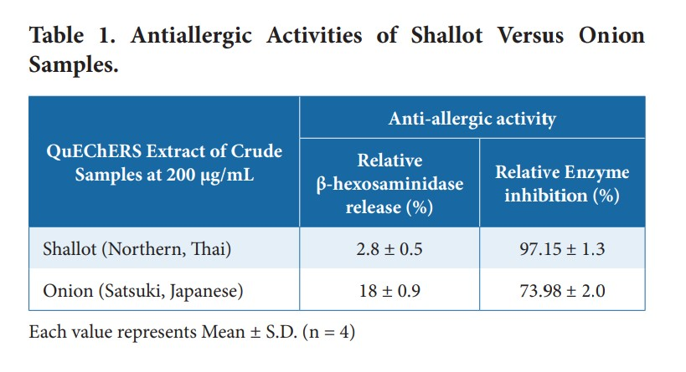
Sonuçlar Arpacık Soğanı ve Soğanın Antialerjik Aktiviteleri
Hem arpacık soğanı hem de soğan özütleri, 200 µg/mL numune konsantrasyonunda, β-heksosaminidaz salınımının %20'nin altında olduğunu gösterdi. Arpacık soğanı ekstraktı, soğandan daha yüksek antialerjik aktivite göstermiştir, Arpacık soğanı ekstraktının β-heksosaminidaz inhibisyon oranı %97 iken, soğan ekstraktının enzim inhibisyon oranı %73 idi. (tablo 1).

Slide 14
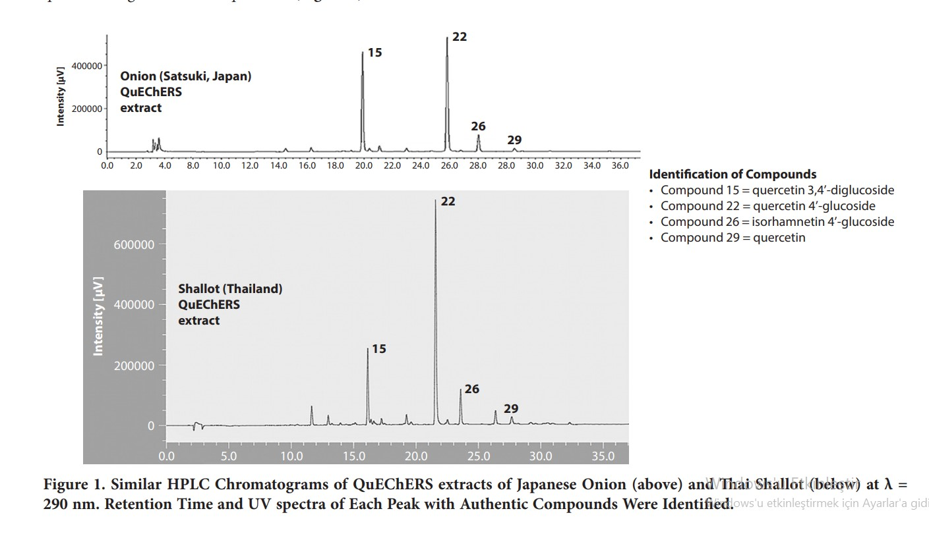
Hem arpacık soğanının hem de soğanın HPLC kromatogramları (λ = 290 nm) (Yüksek performanslı sıvı kromatografisi ), kuersetin 3,4'-diglukozit, kuersetin 4'-glikozit ve kuersetin gibi kuersetin bileşiklerinin neredeyse aynı modellerini gösterdi (λ = 290 nm).(Şekil 1).

Slide 15
AR de Soğanının Tedavi Edici Etkileri
Bu çalışmada 16 AR hastasının ön sonuçları sunuldu.
Hastalar arpacık soğanı grubuna (n = 8) ve plasebo grubuna (n = 8) randomize edildi.
Deri prick testinde en sık görülen alerjenler ev tozu akarları D. Farina Ve D. Pteronyssinus olurken, Bunu Amerikan hamamböcekleri izledi.
Arpacık soğanı grubunda 7 ve plasebo grubunda oküler semptomları olan 8 hasta vardı.
Yaş farkına rağmen AR semptomlarının ortalama süresi anlamlı farklılık göstermedi.
4 haftalık tedaviden sonra; Arpacık soğanı grubundaki 5 hastada (%62,5)
Plasebo grubundaki 3 hastada (%37,5) VAS'ta olumlu iyileşme görüldü.

Slide 16
Tedavi öncesi VAS ortalaması arpacık soğanı gurubunda 5,06 ± 1,52 ve plasebo grubunda 5.38 ± 2.76 idi. Tedavisi sonrası ortalama VAS Arpacık soğanı grubunda 2,44 ± 1,57 ve plasebo grubunda 3.98 ± 2.81 idi. (Tablo 2).
Tablo 2. Tedavi Öncesi ve Sonrası Ortalama VAS . * Tedavi öncesi anlamlı fark P-değer < 0,05
Group | Pre-treatment (mean ± SD) | Post-treatment (mean ± SD) | P-value
Shallot | 5.06 ± 1.52 | 2.44 ± 1.57* | 0.018
Placebo | 5.38 ± 2.76 | 3.98 ± 2.81 | 0.193

Slide 17
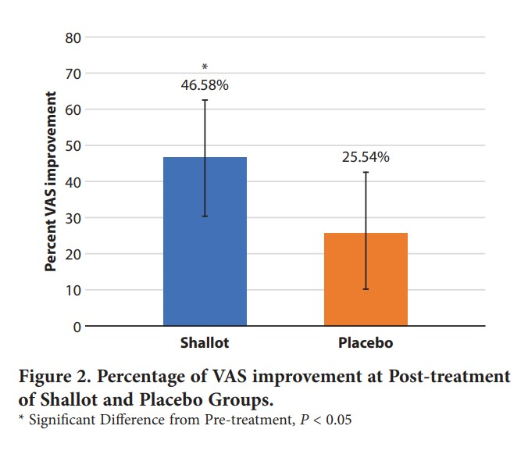
Ortalama VAS plasebo grubundaki %25,54 ± 34,30 (P= 0,193 ) ile karşılaştırıldığında yalnızca arpacık soğanı grubunda %46,58 ± %34,66 oranında (P= 0,018) önemli ölçüde azaldı (şekil 2) tedavi sonrası her iki guruptaki VAS iyileşme yüzdeleri

Slide 18
Nazal semptomlar; iki gruptaki hastalarda tedaviden sonra TNSS'de anlamlı iyileşme gösterdi,
Ancak gruplar arasında istatistiksel olarak fark yoktu (P= 0,18)
Şekil 3a'. ortalama TNSS Arpacık soğanı grubunda başlangıçta 8,00 ± 1,85'ten tedavi sonrasında 3,00 ± 2,27'ye düştü (P= 0,002).
Plasebo grubunda tedavi öncesi 7,00 ± 1,07'den tedavi sonrası 4,00 ± 2,73'e düştü (P= 0,021).
Oküler semptomlar açısından; setirizin ile kombine oral arpacık soğanı alan hastalar tedaviden sonra TOSS'da anlamlı iyileşme gösterdi (Şekil 3b).
Arpacık soğanı grubunda TOSS başlangıçta 3,38 ± 2,56'dan tedavi sonrasında 0,38 ± 0,52'ye düştü (P= 0,01).
Plasebo grubundaki TOSS tedavi öncesi 2,13 ± 1,73'ten tedavi sonrası 1,13 ± 1,73'e düştü (P> 0,05).

Slide 19
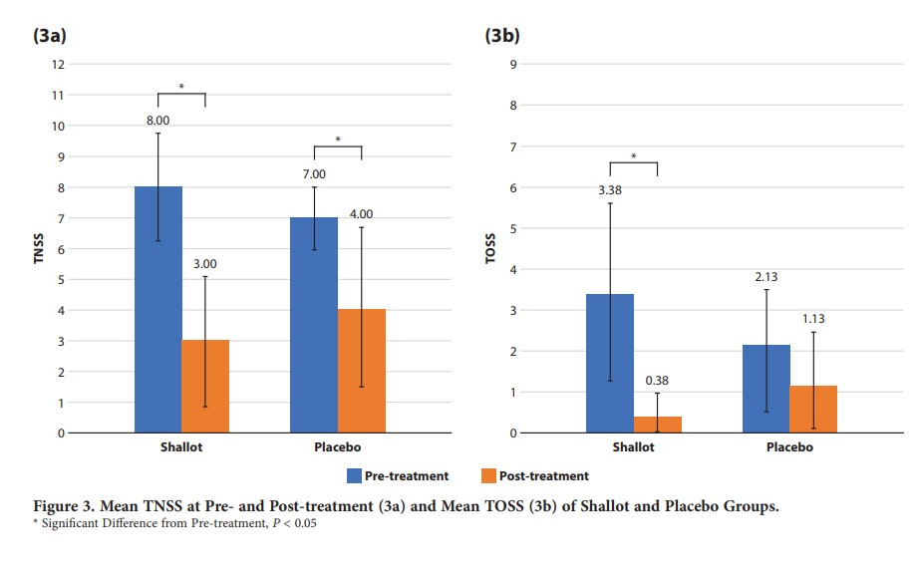

Slide 20
Nazal ve oküler semptomların alt analizleri (Tablo 3) gösterilmiştir.
Hapşırma, burun akıntısı, burun ve gözlerde kaşıntı, 4 haftalık tedaviden sonra belirgin şekilde azalan ana semptomlardı.
Burun ve göz kaşıntısı yalnızca arpacık soğanı grubunda önemli ölçüde azaldı (P= 0,007 ve P= 0,003).
Hapşırma ve burun akıntısı tedavi sonrası her iki grupta da iyileşti ancak gruplar arasında istatistiksel olarak anlamlı bir fark olmadı.
Tedavi sonrasında; burun tıkanıklığı, gözlerde sulanma, gözde kızarıklık semptomlarında değişiklik olmadı.
Her iki grupta da tedavi sonrasında NAR'da değişiklik olmadı.
Tedavi sonrası ortalama NAR, arpacık soğanı grubunda 0,27 ± 0,16 ve plasebo grubunda 0,32 ± 0,30 idi

Slide 21
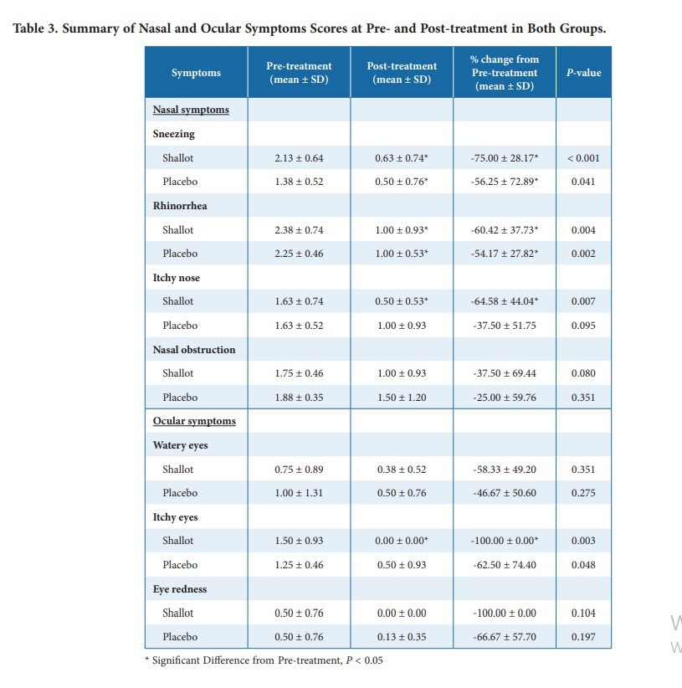

Slide 22
Tedavi sırasında meydana gelen olumsuz olaylar (AE), baş dönmesi, yorgunluk, baş ağrısı, uyku hali, döküntüler, kıl köklerinin zayıflaması, bulantı ve hazımsızlıktan oluşuyordu.
Ciddi bir AE bildirilmedi.
Arpacık soğanı ve plasebo grupları arasında AE'ler açısından fark yoktu.
Tüm hastalarda ilaç kullanımını bıraktıktan 1 ila 3 hafta da yan etkiler düzeldi.

Slide 23
Tartışma
Alerjik hastalar için uzun süreli antialerjik ilaç kullanımı gereklidir.
Alerjenden kaçınma, farmakoterapi, immünoterapi, cerrahi ve TAT dahil birçok tedavi seçeneği mevcuttur.
İlaç güvenliği ve finansal maliyetler nedeniyle , TAT gibi farmakolojik olmayan tedavileri daha popüler hale getirdi.
Bu çalışmanın in vitro kısmındaki sonucu, benzer bileşime rağmen arpacık soğanının, soğandan daha üstün antialerjik olduğunu doğrulamıştır.
Ancak farklı arpacık soğan/soğan çeşitlerinin biyolojik farklılıkları olabilir.
Quercetin hem arpacık soğanı hem de soğan bileşiklerinde anahtar faktörlerden biridir.
Quercetin, 'flavonoidlere' ait bir polifenoldür, soğan, arpacık soğanı, elma, üzüm, çilek, brokoli, kiraz, turunçgiller ve çay da bulunur.
Ancak kuersetinin en iyi besin kaynakları, soğan ve arpacık soğanıdır

Slide 24
Tartışma
Quercetin'in antialerjik ve antiinflamatuar özellikleri,alerjik hastalardaki Astım ve AR semptomlarını önlenmesine yardımcı olur.
Quercetin, bağışıklık sistemini uyararak, proinflamatuar sitokinleri azaltarak, interlökini (IL-4) baskılayarak ve lipoksijenaz enzimi ve diğer inflamatuar mediatörlerin inhibisyonu da dahil olmak üzere Th1/Th2 dengesini iyileştirerek antialerjik aktivite de sağlayabilir.
Arpacık soğanı ile birlikte veya arpacık soğanı olmadan setirizin ile anlamlı düzeyde iyileştirilemeyen tek semptom ve bulgu burun tıkanıklığı ve NAR idi.
Bu bulgular AR'deki burun tıkanıklığının patofizyolojisi ile ilişkili olabilir. Histaminerjik yol, nazal mukozal şişlik ve venöz kanlanmada lökotrienler, tromboksanlar ve prostaglandin D2 (PGD2) gibi aracı maddelerden daha az önemli bir rol oynar.
Şiddetli burun tıkanıklığı olan hastalar etik sorun nedeniyle çalışma dışı bırakıldığından, arpacık soğanlı veya arpacık soğansız setirizinin AR'deki etkinliği sonuçsuz kaldı

Slide 25
Quercetin'in mast hücre stabilize ederek, mast hücrelerinin histamin salmasını önler. Histamin düzeyi azaltıldıktan sonra nazal mukozal inflamasyonun azaldığı ve dolayısıyla AR semptomlarının iyileştiği görüldü
Son çalışmalar, quercetin'in insan mast hücre sitokinlerini bloke etmede kromolinden daha etkili olduğunu göstermektedir
Tedavi sonrası değerlendirme sırasında katılımcıların AR semptomlarını etkileyebilecek çeşitli kafa karıştırıcı faktörlerden biri, kaçınılmaz alerjen maruziyetiydi
Çalışmaya Şubat-Nisan ayları arasında katılan hastalar, Tayland'ın kuzey kesiminde yanma mevsimi ( ANIZ YAKILDIĞINDAN)olarak bilinen dumanlı hava kirliliğinden oldukça etkilendi
Aynı şekilde ev toz akarlarına alerjisi olan bazı hastalar da evlerinde veya işyerlerinde alerjene maruz kalmaktan kurtulamadı

Slide 26
AR için arpacık soğanı tüketimine ilişkin bilimsel rapor hiçbir zaman yapılmadığından, eylemin zamanlaması ve tepki süresi bilinmemektedir.
Günlük arpacık soğanı alımının dozajı, günde en az 1 arpacık soğanı yemenin AR için etkili olduğunu öne süren Tayland halk tıbbının bilgelik bilgisinden türetilmiştir.
Hafıza kaybı veya saç köklerinin gücünün azalması gibi olası olumsuz etkilerden dolayı tüketimi günde 3 ampulü geçmemelidir.
Bu çalışmada üç gram arpacık soğanı kapsülü bir buçuk ampul taze arpacık soğanına eşdeğerdi.
CNS yan etkilerinin, oral arpacık soğanı takviyesi yerine setirizinden kaynaklanma eğiliminde olduğu görüldü

Slide 27
Sonuç olarak, Tayland arpacık soğanının (A. ascalonicum L.) Japon soğanına (A. cepa). benzer antialerjik aktiviteye ve quersetin bileşiklerine sahip olduğu görüldü.
Setirizin ile birlikte günde 1 buçuk soğandan oluşan oral arpacık soğanı takviyesinin güvenli olduğu ve özellikle burun ve göz kaşıntısı olmak üzere hastaların genel semptomlarını plaseboya göre daha fazla iyileştirdiği gösterilmiştir.
Ancak denek sayısının az olması nedeniyle, etkinliği ve güvenliği doğrulamak için daha büyük denek sayılarıyla ileri klinik araştırmalar gerektirmektedir.

Slide 28
Referanslar
1. Pawankar R, Bunnag C, Chen Y, Fukuda T, Kim YY, Le LT, ve diğerleri. Alerjik rinit ve astım güncellemesine etkisi (ARIA 2008)--Batı ve Asya-Pasifik perspektifi. Asya Pac J Alerji İmmunol. 2009; 27(4):237-43.
2. Greiner AN, Hellings PW, Rotiroti G, Scadding GK. Alerjik rinit. Lancet. 2011;378(9809):2112-22.
3. Naclerio RM, Bachert C, Baraniuk J. Burun tıkanıklığının patofizyolojisi. Uluslararası J Gen Med. 2010;3:47-57.
4. Hon KL, Fung CK, Leung AK, Lam HS, Lee SL. Alerjik Rinit için Tamamlayıcı ve Alternatif Tıpta Güncel Patentler. Son Pat Inflamm Alerji İlacı Discov. 2015;9(2):107-19.
5. Sayın İ, Cingi C, Oghan F, Baykal B, Ulusoy S. Alerjik rinitte tamamlayıcı tedaviler. ISRN Alerjisi. 2013;2013:938751.
6. Ulbricht C. Alerjik Rinit: Bütünleştirici Bir Yaklaşım. Alternatif ve tamamlayıcı tedaviler. 2010;16:107-11. 7. Guo R, Pittler MH, Ernst E. Alerjik rinit tedavisi için bitkisel ilaçlar: sistematik bir inceleme. Ann Alerji Astma İmmunol. 2007;99: 483-95.

Slide 29
8. Pitiporn S. [Hastalıksız yaşamak için şifalı bitkiler “Aphaibhubet ile Tayland'ın sağlıklı yaşam tarzı”… kendine güven için]. 16. baskı. Bangkok: Poramudh yayını; 2012. Tay.
9. Upadhyay RK. Allium sebzelerinin besin ve tedavi potansiyeli. J Nutr Ther. 2017;6:18-37. 10. Mikaili P, Maadirad S, Moloudizargari M, Aghajanshakeri S, Sarahroodi S. Sarımsak, arpacık soğanı ve bunların biyolojik olarak aktif bileşiklerinin terapötik kullanımları ve farmakolojik özellikleri”. İran J Temel Tıp Sci. 2013;16(10):1031-48.
11. Dhulappa M. Allium ascalonicum Linn.-Ayuraveda perspektifi. Uluslararası Ayurveda Med. 2014;2:478-82.
12. Werawattanachai N, Kaewamatawong R, Junlatat J, Sripanidkulchai B. Allium ascalonicum'un etanolik ampul ekstraktının anti-inflamatuar potansiyeli. Sci Technol Ubon Ratchathani Üniversitesi. 2015;2:63-8.
13. Mohammadi-Motlagh HR, Mostafaie A, Mansouri K. Arpacık soğanı (Allium ascalonicum) ekstraktının antikanser ve antiinflamatuar aktiviteleri. Arch Med Sci. 2011;7:38-44.
14. Mahmoudabadi AZ, Gharib Naseri MK. Arpacık soğanının antifungal aktivitesi, Allium ascalonicum Linn. (Liliaceae), in vitro. Med Bitkiler Arş. 2009;3:450-3.
15. Wongmekiat O, Leelarugrayub N, Thamprasert K. Arpacık soğanı (Allium ascalonicum L.) ekstraktının sıçanlarda siklosporin nefrotoksisitesi üzerindeki yararlı etkisi. Gıda Kimyası Toksikol. 2008;46:1844-50.
16. Swamy KRM, Gowda RV. Pırasa ve Arpacık soğanı. İçinde: Dalam Peter KV, editör. Otlar ve Baharatlar El Kitabı Cilt 3. Woodhead Publishing Limited ve CRC Press. Cambridge-New York; 2006. S. 381-3822006.
17. Fattorusso E, Iorizzi M, Lanzotti V, Taglialatela-Scafati O. Arpacık soğanının (Allium ascalonicum Hort.) kimyasal bileşimi. J Tarımsal Gıda Kimyası 2002;50:5686–90. 18. Ismail A, Marjan Z, Foong C. Seçilen sebzelerde toplam antioksidan aktivite ve fenolik içerik. Gıda Kimyası. 2004;87(4):581-6. 19. Kiviranta J, Huovinen K, Hiltunen R. Soğandaki fenolik maddelerin değişimi. Acta Pharmaceut Fennica. 1988;97:67–72

Slide 30
20. Terrance L, Charles G, Larry F, William KH, Jose C, Vicente N. Allium sebzelerinde kersetin ve kersetin glikozitlerinin moleküler karakterizasyonu. Malign hücre transformasyonu üzerine etkileri. ACS Symp Ser. 1992;50:220–38.
21. Wiczkowski W, Romaszko J, Bucinski A, Szawara-Nowak D, Honke J, Zielinski H, ve diğerleri. Arpacık soğanından elde edilen kersetin (Allium cepa L. var. aggregatum), glikozitlerinden daha fazla biyoyararlılığa sahiptir. J Nutr. 2008;138(5): 885-8.
22. Bonaccorsi P, Caristi C, Gargiulli C, Leuzzi U. Allium türlerinde flavonol glikozitler: HPLC–DAD–ESI-MS–MS aracılığıyla karşılaştırmalı bir çalışma. Gıda Kimyası. 2008;107(4):1668-73.
23. Sato A, Zhang T, Yonekura L, Tamura H. On bir soğanın (Allium cepa) antialerjik aktiviteleri, QuEChERS yöntemi ve Pearson korelasyon katsayısı kullanılarak quercetin 4'-glukozite atfedildi. J Fonksiyonlu Yiyecekler. 2015;14:581-9.
24. Mlcek J, Jurikova T, Skrovankova S, Sochor J. Quercetin ve Anti-Alerjik Bağışıklık Tepkisi. Moleküller. J Nutr Ther. 2016;21(5):623.
25. Asada T, Tamura H. Bir alüminyum kompleksi oluşturarak B halkasında orto-dihidroksil grupları taşıyan yaban mersini antosiyanidin 3-glikozitlerinin izolasyonu ve antioksidan aktiviteleri. J Tarımsal Gıda Kimyası 2012;60(42):10634-40

Slide 31
26. Greiner AN, Hellings PW, Rotiroti G, Scadding GK. Alerjik rinit. Lancet. 2011;378:2112-22. 27. Guo R, Pittler MH, Ernst E. Alerjik rinit tedavisi için bitkisel ilaçlar: sistematik bir inceleme. Ann Alerji Astım İmmunol. 2007;99:483–95.
28. Upadhyay RK. Allium sebzelerinin besin ve tedavi potansiyeli. J Nutr Ther. 2017;6:18-37.
29. Bischoff SC. Quercetin: hastalığın önlenmesi ve tedavisinde potansiyeller. Curr Opin Clin Nutr Metab Bakımı. 2008;11(6):733-40.
30. Kelly GS. Quercetin. Monografi. Altern Med Rev. 2011;16(2):172-94.
31. Kimata M, Shichijo M, Miura T, Serizawa I, Inagaki N, Nagai H. Luteolin, kersetin ve baicaleinin insan kültürlü mast hücrelerinden immünoglobulin E aracılı aracı salınımı üzerindeki etkileri. Clin Exp Alerjisi. 2000;30(4):501-8 etkileri. Clin Exp Alerjisi. 2000;30(4):501-8.
32. Weng Z, Zhang B, Asadi S, Sismanopoulos N, Kasap A, Fu X, ve diğerleri. Quercetin, insan mast hücre sitokin salınımını bloke etmede kromolinden daha etkilidir ve insanlarda kontakt dermatiti ve ışığa duyarlılığı inhibe eder. PLoS Bir. 2012;7(3):e33805. 33. Yoshimura M, Enomoto T, Dake Y, Okuno Y, Ikeda H, Cheng L, ve diğerleri. Çok yıllık alerjik rinit için domates ekstraktının klinik etkinliğinin değerlendirilmesi. Allergol Uluslararası 2007;56(3):225-30

Slide 32
34. Kawai M, Hirano T, Arimitsu J, Higa S, Kuwahara Y, Hagihara K. Bir flavonoid olan enzimatik olarak değiştirilmiş izokersitrin'in Japon sedir polenozunun semptomları üzerindeki etkisi: randomize, çift kör, plasebo kontrollü bir çalışma. Int Arch Alerji İmmunol. 2009;149(4):359-68. [ PMC ücretsiz makale ] [ PubMed ]
35. Naclerio RM, Bachert C, Baraniuk J. Nazal konjesyonun patofizyolojisi. Uluslararası J Gen Med. 2010;3:47-57.

